Slide 1
TRƯỜNG CAO ĐẲNG LÝ TỰ TRỌNG TP HỒ CHÍ MINH
KHOA ĐIỆN - ĐIỆN TỬ
SỬ DỤNG MÔ HÌNH LỚP HỌC ĐẢO NGƯỢC
VỚI SỰ HỔ TRỢ CỦA PHẦN MỀM ZALO
ĐỂ TĂNG HIỆU QUẢ ĐÀO TẠO
CAO VĂN TUẤN – NGÔ HOÀNG ANH
GIẢNG VIÊN KHOA ĐIỆN - ĐIỆN TỬ
Notes:
KÍNH CHÀO QUÝ VỊ ĐẠI BIỂU
TÔI TÊN …..

Slide 2

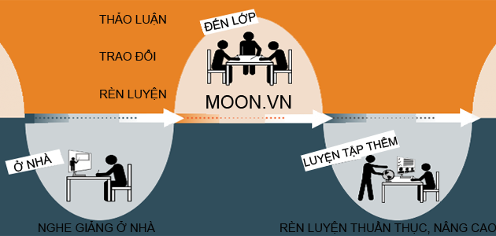

ĐẶT VẤN ĐỀ
Yêu cầu mới trong giáo dục nghề nghiệp:
Phát huy tư duy độc lập, sáng tạo của người học.
Rèn luyện các kỹ năng, phát triển năng lực cá nhân.
Tính ứng dụng cao, đáp ứng những yêu cầu mới của doanh nghiệp và xã hội.
Sử dụng mô hình lớp học đảo ngược với sự hổ trợ của phần mềm Zalo để nâng cao chất lượng đào tạo
LỚP HỌC ĐẢO NGƯỢC
Notes:
VÌ VẬY CẦN CÓ MÔ HÌNH GIẢNG DẠY PHÙ HỢP ĐỂ ĐÁP ỨNG YÊU CẦU MỚI
VỚI SỰ HỔ TRỢ CỦA CÔNG NGHỆ THÔNG TIN

Slide 3
LỚP HỌC ĐẢO NGƯỢC (Flipped Classroom)
Khái niệm:
Bài tập về nhà
thực hiện trên lớp học
Nội dung bài mới
tự tìm hiểu trước ở nhà

Slide 4
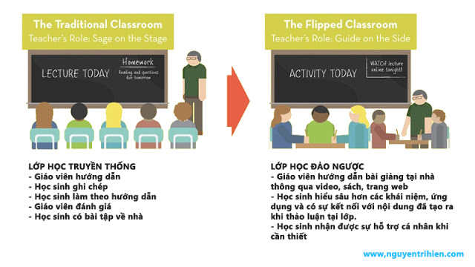
SO SÁNH
LỚP HỌC TRUYỀN THỐNG VÀ LỚP HỌC ĐẢO NGƯỢC
LỚP HỌC TRUYỀN THỐNG
Giáo viên hướng dẫn
Học viên ghi chép
Học viên làm theo hướng dẫn
Giáo viên đánh giá
Học viên làm bài tập về nhà
LỚP HỌC ĐẢO NGƯỢC
Giáo viên hướng dẫn bài giảng tại nhà qua internet
Học viên nhận được sự hổ trợ kịp thời qua internet
Học viên sử dụng thời gian lên lớp để thảo luận nhằm hiểu sâu hơn các khái niệm và ứng dụng thực tế

Slide 5
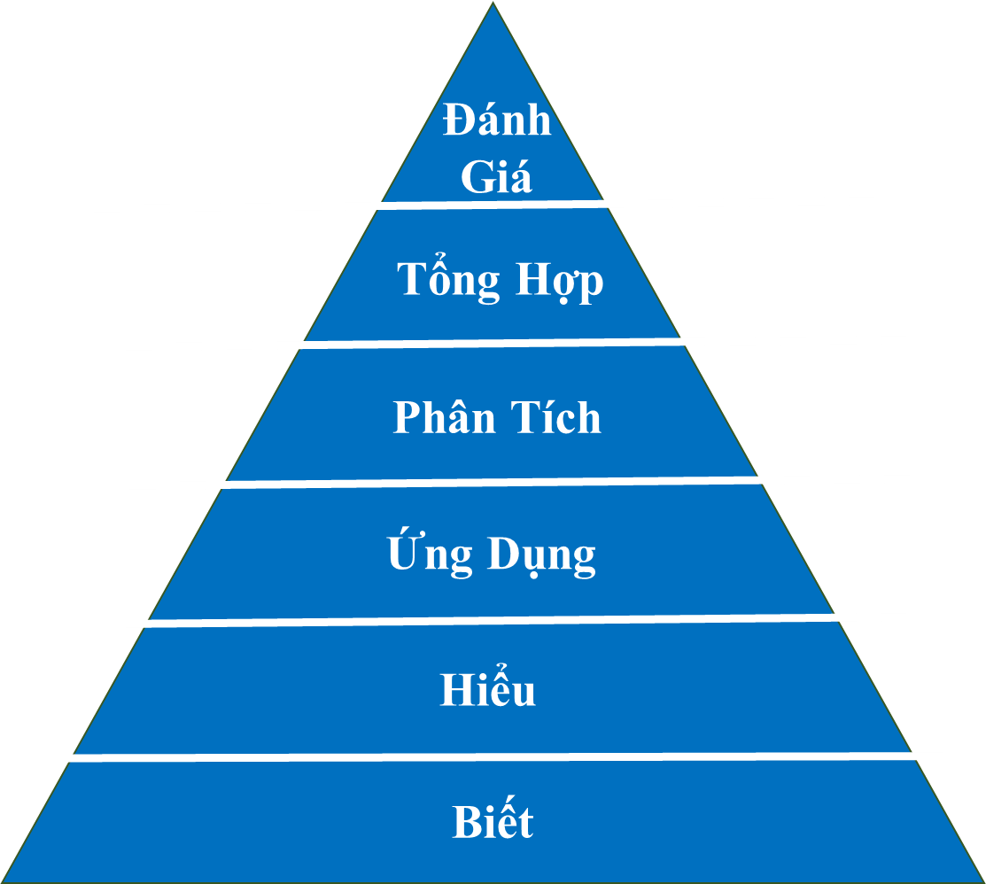
SO SÁNH
LỚP HỌC TRUYỀN THỐNG VÀ LỚP HỌC ĐẢO NGƯỢC
TRUYỀN THỐNG
ĐẢO NGƯỢC
Học viên làm bài tập ở nhà với mức độ hiểu bài của mình
Học viên và giáo viên cùng thực hành thảo luận các nội dung trong lớp học
Tài liệu học tập được giới thiệu cho học viên bên ngoài lớp học như bài tập về nhà
Giáo viên giới thiệu nội dung bài học cho học viên
Thang Bloom
Notes:
MỨC ĐỘ NHẬN THỨC CAO ĐƯỢC THỰC HIỆN BỞI NGƯỜI CÓ CHUYÊN MÔN

Slide 6
QUY TRÌNH DẠY HỌC THEO MÔ HÌNH LỚP HỌC ĐẢO NGƯỢC
Lựa chọn chủ đề dạy học
Giáo viên thiết kế bài giảng, video…, chia sẻ tài liệu tham khảo qua internet
Học viên xem trước tài liệu, bài giảng, video… tại nhà
Học viên thảo luận, thực hành, trao đổi với nhau thông qua sự điều phối của giáo viên

Slide 7
ỨNG DỤNG ZALO TRONG CÔNG TÁC GIẢNG DẠY
Group Zalo có thể kết nối với nhau nhanh chóng, tạo ra môi trường học tập linh hoạt hơn
Group Zalo lớp học là môi trường chia sẻ và gắn kết sinh viên trong lớp với nhau
Qua phần mềm Zalo, giáo viên có thể quản lý hiệu quả hơn các nhóm học viên ngoài doanh nghiệp.
Zalo là kênh thông tin kết nối với đồng nghiệp
Kênh kết nối từ xa hiệu quả với phụ huynh
Notes:
ZALO DỄ DÀNG SỬ DỤNG TRÊN NHIỀU THIẾT BỊ VÀ ĐƯỢC NHIỀU NGƯỜI DÙNG RỘNG RÃI

Slide 8
Lập tài khoản Zalo, tạo Group lớp học và Add học viên vào lớp
TIẾN TRÌNH THỰC HIỆN LỚP HỌC ĐẢO NGƯỢC VỚI SỰ HỔ TRỢ CỦA PHẦN MỀM ZALO
Xây dựng các bài giảng online, video và chia sẻ các tài liệu lên Group lớp học
Đặt ra các câu hỏi định hướng bài học trên Group lớp học. Giao nhiệm vụ học tập và cho thời gian hoàn thành
Kiểm tra mức độ hoàn thành công việc của học viên từ đó đánh giá mức độ hiểu bài của người học nhằm đưa ra phương pháp giải đáp trên lớp phù hợp
Giảng dạy trên lớp: trao đổi với học viên và giải đáp các thắc mắc của người học về nội dung bài giảng cũng như các ứng dụng thực tiễn
Notes:
THAY VÌ GỬI VIDEO TRỰC TIẾP NÊN GỬI CÁC ĐƯỜNG LINK ĐỂ ĐỊNH HƯỚNG XU HƯỚNG TÌM KIẾM TRÊN MẠNG XÃ HỘI

Slide 9
GIÁO ÁN ĐƯỢC THIẾT KẾ THEO MÔ HÌNH LỚP HỌC ĐẢO NGƯỢC
TT | Nội dung | Hoạt động dạy học
 |  | Hoạt động của giáo viên | Hoạt động của học sinh
1 | Hoạt động tại nhà Giáo viên đăng file bài giảng, tài liệu tham khảo, link youtube về “cấu tạo và nguyên lý hoạt động của máy điện không đồng bộ ba pha” lên group Zalo lớp học Giáo viên gửi một số câu trắc nghiệm đơn giản về bài học mới để xác định mức độ hiểu bài của học sinh sau khi xem xong bài giảng và đọc tài liệu tham khảo. | Giáo viên soạn file bài giảng bằng PowerPoint và xuất ra file PDF Gửi file bài giảng, tài liệu tham khảo, link youtube lên group Zalo lớp học Giáo viên gửi một số câu trắc nghiệm đơn giản lên phần mềm. | Học sinh xem bài giảng, video và đọc thêm tài liệu mà giáo viên chia sẻ. Các nhóm chuẩn bị file trình chiếu gửi lên group để các bạn tham khảo và giáo viên góp ý chỉnh sửa nếu cần thiết. Sau đó chọn nhóm sẽ được trình bày trên lớp Học sinh hoàn thành câu hỏi trắc nghiệm trực tiếp trên theo thời hạn và nộp bài cho giáo viên qua group Zalo.

Slide 10
TT | Nội dung | Hoạt động dạy học
 |  | Hoạt động của giáo viên | Hoạt động của học sinh
2 | Dẫn nhập Nêu ví dụ về máy bơm nước, quạt thông gió giải nhiệt. | Nêu vấn đề, diễn giải, thảo luận. | Nghe giảng, trao đổi với giáo viên.
3 | Giảng bài mới: ( Đề cương bài giảng) 1. Khái niệm máy điện không đồng bộ ba pha 2. Cấu tạo máy điện không đồng bộ. Stator Rotor 3. Nguyên lý hoạt động máy điện không đồng bộ Sự hình thành từ trường quay Nguyên lý hoạt động *Hoạt động của sinh viên diễn ra dưới sự tổ chức và quản lý của giáo viên. Các câu hỏi và câu trả lời của giáo viên và sinh viên được cập nhật trực tiếp lên group Zalo quản lý. | Giới thiệu nhóm thuyết trình Đặt câu hỏi định hướng. Giải đáp các thắc mắc của sinh viên. Hướng dẫn giải quyết các câu hỏi ứng dụng thực tế. | Nhóm học sinh được chọn trình bày về chủ đề «cấu tạo và nguyên lý hoạt động máy điện không đồng bộ ba pha» Lắng nghe và thảo luận với các bạn cũng như giáo viên. Nêu các vấn đề còn thắc mắc để cùng giải đáp Thảo luận và củng cố
Notes:
SV CÓ NHIỀU THỜI GIAN ĐỂ RÈN LUYỆN KHẢ NĂNG THUYẾT TRÌNH, LÀM VIỆC NHÓM….
SV NGHỈ HỌC VẪN CÓ THỂ CẬP NHẬT TIẾN TRÌNH LỚP HỌC QUA ZALO

Slide 11
GIÁO ÁN ĐƯỢC THIẾT KẾ THEO MÔ HÌNH LỚP HỌC ĐẢO NGƯỢC
TT | Nội dung | Hoạt động dạy học
 |  | Hoạt động của giáo viên | Hoạt động của học sinh
4 | Củng cố kiến thức và kết thúc bài: Giáo viên có thể đánh giá học sinh thông qua nhiệm vụ và bộ câu hỏi Quiz, ý thức tự giác được bằng cách cho điểm buổi học. | Gửi các câu hỏi trắc nghiệm Quizizz có nội dung chuyên sâu hơn thiên về ứng dụng lên group Zalo . Diễn giải, nhắc nhở và rút kinh nghiệm. | Làm bài tập trên ứng dụng . Ghi chép nội dung tổng kết.
5 | Hướng dẫn tự học: Xem lại kiến thức bài học Chuẩn bị kiến thức cho buổi sau: “các thông số định mức của máy điện không đồng bộ ba pha” | Giáo viên bài tập, tương tác, chia sẻ với học sinh thông qua group, chat... Thảo luận với lớp chọn nhóm báo cáo nội dung bài học sau. | Làm bài tập về nhà và xem trước tài liệu cho buổi học sau Chia sẻ các vấn đề còn khó khăn để cùng thảo luận giải quyết

Slide 12
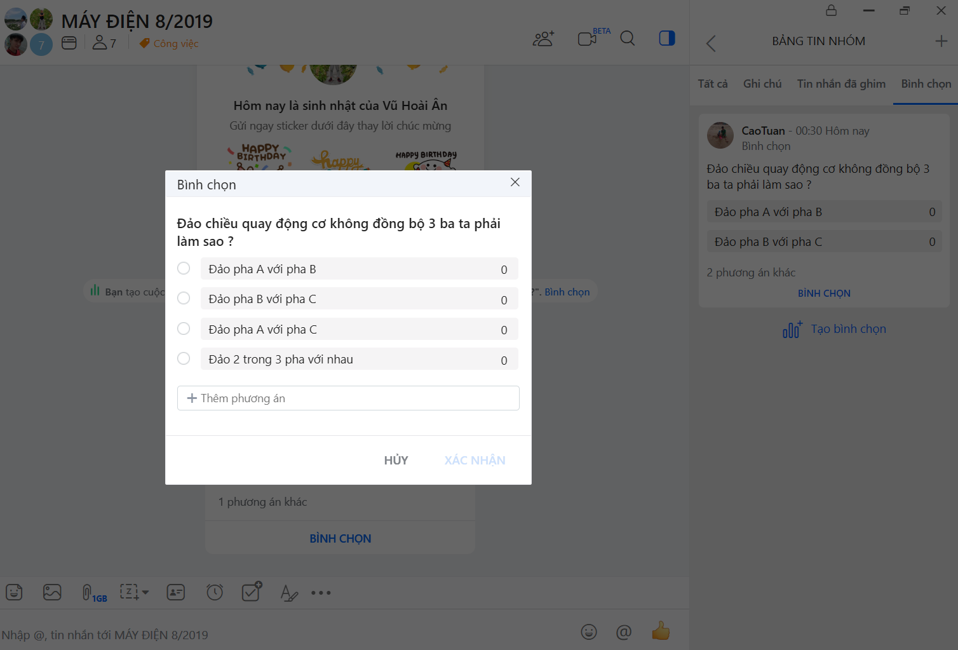
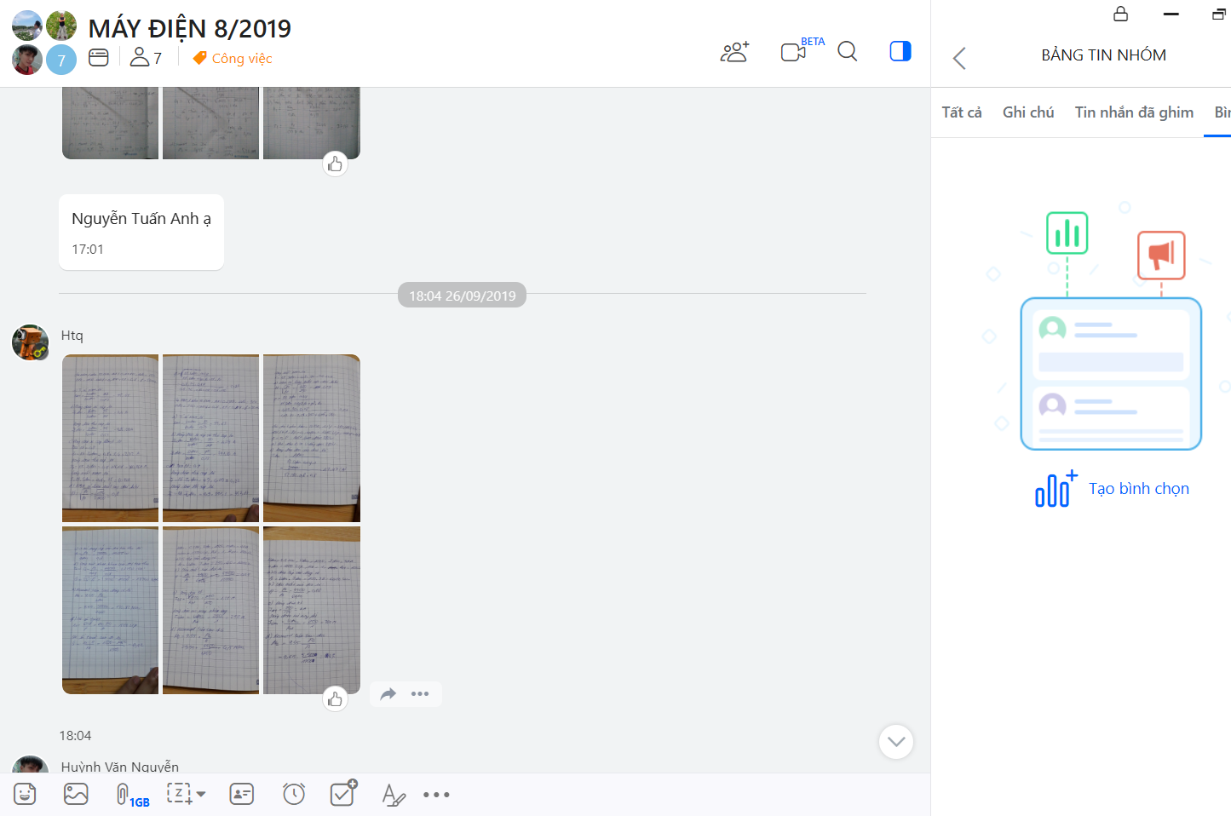
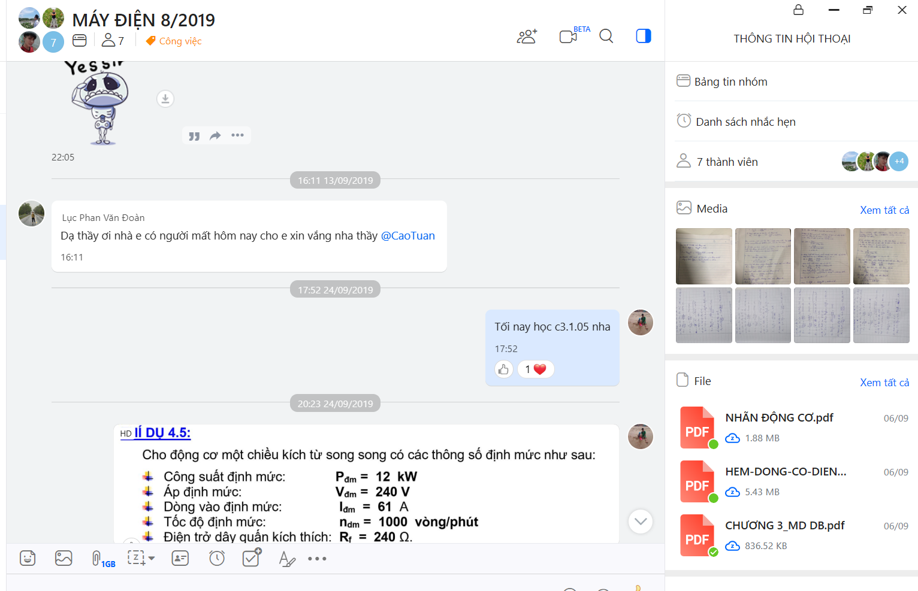
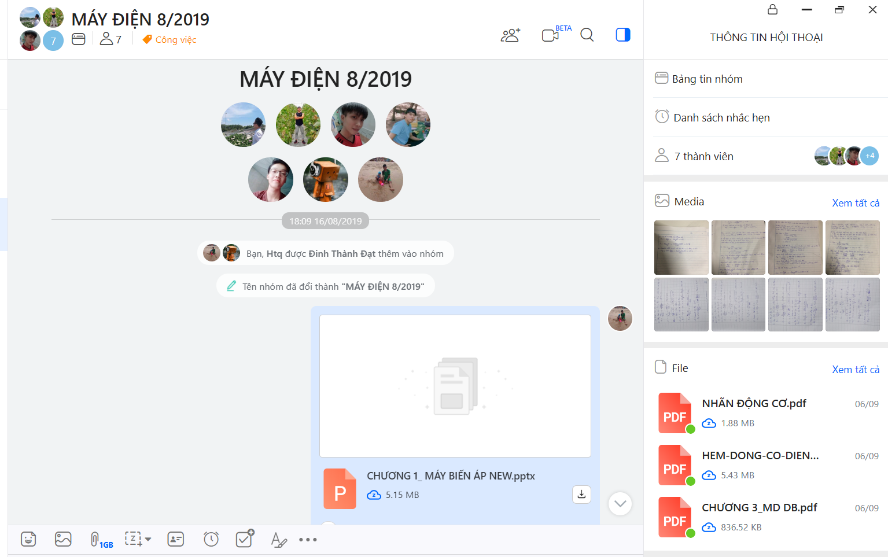
HỔ TRỢ CỦA ZALO TRONG QUÁ TRÌNH DẠY HỌC

Slide 13
NHẬN XÉT
Ưu điểm
Nhược điểm
Tạo ra môi trường học tập linh hoạt, sôi động, gây hứng thú về môn học và khơi gợi đam mê tìm hiểu kiến thức.
Tạo nên văn hóa học tập mới cho học viên.
Lớp học đảo ngược cung cấp nội dung chương trình học tập có định hướng.
Các học viên cũng có nhiều cơ hội cộng tác với nhau, cùng suy nghĩ và chịu trách nhiệm trong quá trình học tập của chính mình.
Giúp giáo viên hoàn thiện hơn
Không phải nội dung nào cũng phù hợp sử dụng phương pháp lớp học đảo ngược
Học viên cần có và được sử dụng máy tính, điện thoại thông minh và truy cập internet tại nhà cũng như trên lớp học.
Giáo viên sẽ tốn nhiều thời gian và công sức hơn để chuẩn bị bài.
Notes:
QUA VIỆC GIẢNG DẠY MÔN MÁY ĐIỆN TẠI KHOA….. CHÚNG TÔI CÓ NHẬN XÉT SAU

Slide 14
SỬ DỤNG MÔ HÌNH LỚP HỌC ĐẢO NGƯỢC
VỚI SỰ HỔ TRỢ CỦA PHẦN MỀM ZALO
ĐỂ TĂNG HIỆU QUẢ ĐÀO TẠO
CAO VĂN TUẤN – NGÔ HOÀNG ANH
GIẢNG VIÊN KHOA ĐIỆN - ĐIỆN TỬ
Notes:
LÀ TÀI LIỆU THAM KHẢO HI VỌNG GÓP PHẦN NÂNG CAO CHẤT LƯỢNG SINH VIÊN TRONG XU HƯỚNG ỨNG DỤNG CÔNG NGHỆ THÔNG TIN TRONG ĐÀO TẠO

